Slide 1
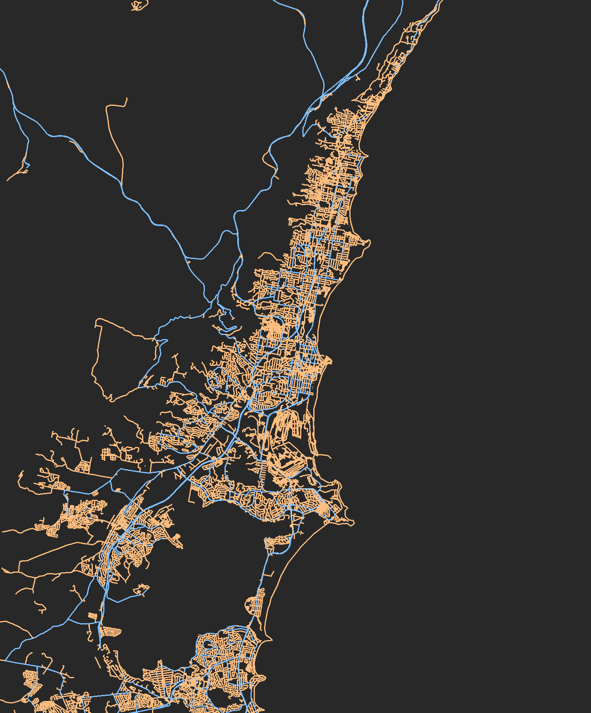
WOLLONGONG
34.4278° S, 150.8931° E

